Slide 1
Rootkit
Phạm Đức Khánh Duy
2183143

Slide 2
Rootkit
Giới thiệu về Rootkit
Phương thức hoạt động
Cách phòng chống
Hệ quả mà Rootkit để lại

Slide 3
Giới thiệu

Slide 4
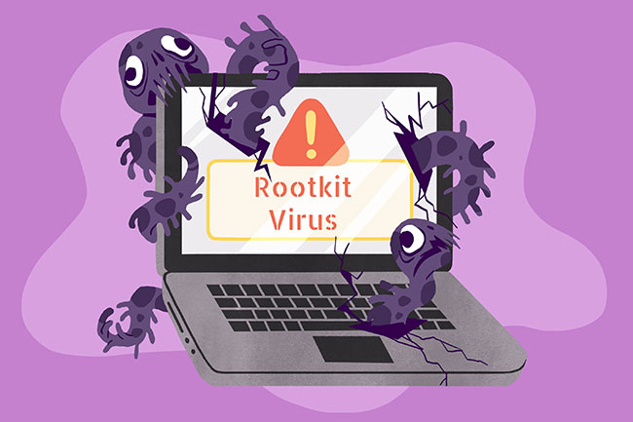
Rootkit
Rootkit là một công cụ thường được hacker sử dụng để chiếm quyền truy cập vào hệ thống máy tính. Chúng có thể là phần mềm hoặc bộ công cụ che giấu sự tồn tại của phần mềm gây hại.
Rootkit che dấu các tập tin, dữ liệu hệ thống hay tiến trình đang chạy để hacker truy cập vào hệ thống máy tính mà người quản lý quyền root cũng không phát hiện được. Máy tính bị cài rootkit gọi là máy bị “chiếm quyền root”.
Chính vì đặc tính này mà thuật ngữ rootkit ban đầu được dùng cho hệ thống bộ công cụ Unix, nhằm che dấu vết tích của hacker. Thậm chí, dù người quản trị hệ thống có dùng các lệnh kiểm tra phổ biến như “ps”, netstat”, “w” hay “passwd” cũng không thể phát hiện được kẻ xâm nhập. Từ đó, nó trở thành tấm “lá chắn” để hacker thực hiện quyền root trên hệ thống một cách an toàn.
Hiện nay, rootkit còn là thuật ngữ dùng cho Microsoft Windows khi có các công cụ tương tự xuất hiện.

Slide 5
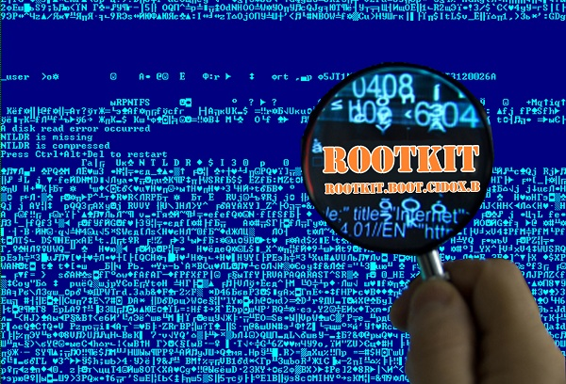
Đặc điểm của Rootkit
Đặc điểm chính của rootkit là có khả năng che dấu nên nếu dùng các chương trình từ hệ thống như: “Registry Editor”, “Find Files”, “Task Manager” thì không thể phát hiện. Thậm chí dù có phát hiện ra rootkit đi nữa thì xóa được nó cũng không hề đơn giản chút nào. Không thể sử dụng các công cụ bình thường mà phải dùng các chương trình anti rootkit đặc biệt. Rootkit thường hoạt động ở 2 mức là mức ứng dụng (User–mode) và mức nhân hệ điều hành (Kernel–mode) nên phát hiện được chúng vô cùng khó khăn.

Slide 6
Các loại Rootkit
1. Theo thời gian tồn tại chia làm 2 loại:
Rootkit bám dai (Persistent Rootkits)
Persistent root kit là một loại rootkit kết hợp với các malware khác hoạt động mỗi khi hệ thống khởi động. Với đặc tính malware chứa mã phá hoại sẽ được thực thi tự động mỗi khi hệ thống khởi động hoặc khi người sử dụng đăng nhập vào hệ thống, chúng cần phải lưu trữ các đoạn mã thực thi chương trình trong Registry, các tập tin hệ thống và các phương pháp cho phép âm thầm chạy các đoạn mã mà người sử dụng không hay biết.
Rootkit trên bộ nhớ (Memory-Based Rootkits )
Bản chất của rootkit này là các malware không có những đoạn mã “dai dẳng” – chỉ lưu trong bộ nhớ. Do đó loại rootkit này không tồn tại sau khi khởi động lại máy

Slide 7
2. Theo mức độ xâm nhập chia làm 2 loại:
Rootkit chế độ người dùng (User-mode Rootkits)
Rootkit ở chế độ người dùng sử dụng nhiều phương pháp khác nhau để lẩn trốn không bị phát hiện. Nó hoạt động ở mức cao hơn trong các tầng bảo mật của hệ thống máy tính, cùng tầng với những ứng dụng bình thường khác mà chúng ta hay sử dụng. Chúng có nhiều cách thức tấn công khác nhau và sẽ thay đổi những giao diện lập trình ứng dụng (API). Cụ thể hơn, nó sẽ chỉnh sửa một hàm API sao cho khi một ứng dụng nào đó gọi hàm này, thay vì thực hiện tính năng vốn có, nó sẽ được chuyển hướng để thực thi mã độc trong rootkit.
User-mode app có thể kể đến như những ứng dụng văn phòng, trình duyệt, game,…
Rootkit chế độ nhân (Kernel-mode Rootkits)
Loại này khó bị phát hiện và cũng khó bị diệt vì nó ẩn sâu bên trong hệ điều hành. Khi bạn vừa bật máy lên, những con rootkit này sẽ tải bản thân nó lên trước các driver máy tính và tất nhiên là trước luôn cả những biện pháp bảo mật thông thường vốn được tích hợp ở tầng user-mode.
Để thực hiện được mục đích của mình, kernel-mode rootkit sẽ tác động vào kernel, bộ nhớ và các thành phần hệ thống khác.

Slide 8
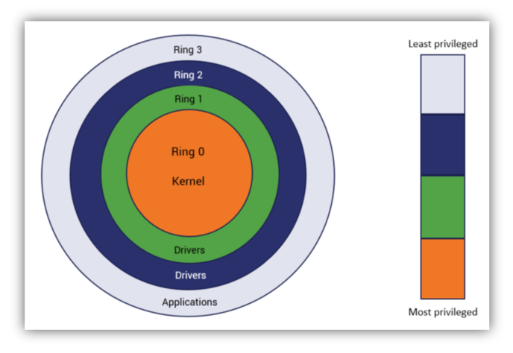

Slide 9
Phương pháp hoạt động

Slide 10
Cách thức hoạt động của rootkit là gì?
Bản thân không có những đoạn code đặc biệt để có thể tự nhân bản và phát tán. Thực sự, rootkit phát tán cùng với những chương trình phá hoại có kèm theo nó (thông qua những lỗ hổng của hệ thống windows và những chương trình sử dụng). “Con đường phát tán” phổ biến nhất hiện nay là qua thư điện tử. Hiện nay, hacker đã phát triển rất nhiều kĩ thuật tinh vi để phát tán.
Một phần lớn rootkit được bán trên mạng dưới dạng mã nguồn. Đa số những chương trình spyware đều sử dụng phương thức hoạt động của rootkit. Những spyware này sẽ hoạt động trên máy người dùng mà không bị phát hiện. Lợi ích cuối cùng là bán thông tin mà chúng thu thập được thông qua máy người sử dụng.
Bằng kỹ thuật của Rootkit, có rất nhiều trojan đã được phát tán. Những trojan này biến máy bạn thành một bộ máy có thể điều khiển từ xa và người điều khiển chúng có thể dùng máy bạn để phát tán Spam hoặc lạm dụng máy bạn để làm những chuyện có mục đích xấu.
Theo Wikipedia, rootkit hoạt động như thế này:
Đầu tiên, hacker dùng một cách nào đó để thâm nhập máy tính như một user bình thường (qua các lỗ hổng an ninh, qua các phần mềm tải về từ Internet, ….)
Sau đó, hacker sẽ cài phần mềm rootkit vào máy tính nạn nhân.
Rootkit này có hai nhiệm vụ: a/che giấu vết tích xâm nhập, không cho admin của máy biết là có kẻ xâm nhập, b/cho phép hacker xâm nhập và hoạt động trong máy với quyền cao hơn quyền user thường, thậm chí với quyền root. Với quyền đó, hacker có thể làm những điều mình muốn: điều khiển máy tính, thu thập dữ liệu, ăn trộm password, mở cổng hậu cho hacker thâm nhập, v.v….

Slide 11
Cách phòng chống

Slide 12
Cách tốt nhất để phòng chống rootkit là ngăn chặn khả năng cài đặt chúng bằng chiến lược phòng thủ nhiều lớp. Cụ thể là:
- Cập nhật hệ thống chống antivirus và phần mềm gián điệp.
- Triển khai hệ thống tường lửa mạng và host-based.
- Cập nhật các bản vá cho hệ điều hành và ứng dụng.
- Xiết chặt hệ điều hành.
- Sử dụng phương pháp xác thực mạnh.
- Không bao giờ sử dụng phần mềm từ những nguồn không tin cậy.
Ngoài ra chúng ta cũng có thể sử dụng các phần mềm tiêu diệt rootkit như:
- avast! ANTIROOTKIT
- Kaspersky TDSSKiller
- McAfee Rootkit Remover
- Norton Power Eraser
- Trend Micro RootkitBuster
Đối với giải pháp sử dụng phần mềm Anti-Rootkit, một trong những khó khăn hiện nay là nhiều hãng bảo mật chưa có công cụ hoàn chỉnh. Tại đợt kiểm định một số phần mềm Anti-Rootkit đang được sử dụng phổ biến tại Việt Nam, một số hãng bảo mật danh tiếng đã “xin khất” vì sản phẩm của họ đang phát triển hoặc trong giai đoạn beta. TSKH Nguyễn Khắc Việt cho rằng, rootkit là công nghệ cao và khá mới nên các phần mềm Anti-Rootkit luôn phải thụ động đuổi theo như “mèo vờn chuột” là điều dễ hiểu.

Slide 13
Hệ quả

Slide 14
Theo báo cáo của McAfee, rootkit đang ngày càng độc hại hơn nhờ khả năng kết hợp với phần mềm gián điệp (spyware), virus và các mã độc hại khác và biến các cuộc tấn công trở nên “vô hình” trước các phần mềm bảo mật. Với khả năng xâm nhập hệ điều hành sâu hơn, rootkit không chỉ dùng các quyền bảo mật để ẩn mình mà còn mở “cửa hậu” (back door) cho hacker kiểm soát từ xa mọi hoạt động của máy tính.
Ông Kam Chee Tat, trưởng nhóm kỹ sư phần mềm khu vực Đông Nam Á của McAfee cho biết, tuy tốc độ phát triển của rootkit không nhanh như các loại mã độc hại khác, nhưng trong những năm qua rootkit đã giúp các loại mã độc hại ẩn nấp ngày càng sâu hơn và khó phát hiện hơn. Nguy hiểm hơn là xu hướng tích hợp sẵn rootkit trong các mã độc hại của hacker nhắm đến tài khoản tín dụng cá nhân và các ngân hàng. Hacker ngày càng chuyên nghiệp hơn trong việc tạo ra rootkit cho từng loại malware mà chúng phát triển.
TSKH Việt cho biết thêm: “Rootkit là một công nghệ mới, có khả năng vô hiệu hóa được các phần mềm diệt virus và mã độc hại thông thường, chính vì vậy nó tiềm ẩn những mối nguy hại chưa lường trước được trong lĩnh vực an toàn thông tin. Công việc nghiên cứu, đánh giá cũng như nâng cao nhận thức của người dùng về nguy cơ tiềm ẩn của rootkit hiện nay là thực sự cần thiết.”

Slide 15
THANK YOU
Phạm Đức Khánh Duy
2183143

